Slide 1
深度学习对自然语言的影响
张梅山

Slide 2
顶级国际会议
https://aclanthology.coli.uni-saarland.de/
ACL
EMNLP
NAACL
COLING
CONLL
EACL
IJCNLP
LREC
AACL

Slide 3
顶级国际会议
其它相关会议
AAAI、IJCAI、ICML、NIPS、WWW、SIGIR、SIGKDD
CIKM、ICDM、WSDM、ICLR
国内会议
CCL、NLPCC、SMP、CCKS、CCIR

Slide 4
顶级国际期刊
知名NLP期刊
CL、TACL、JAIR、TASLP、TALIP、NLE、LRE
其它知名期刊：
TKDE、TOIS、JMLR、AI、Machine Learning、Neural Computing、Neural Networks、Bioinformatics
其它：
CCF A/B/C 期刊以及中文信息学报、软件学报、计算机学报、自动化学报、电子学报等
Arxiv → cs.CL, stat.ML, cs.AI

Slide 5
情感分析
我自己连看了三遍夏洛特烦恼 正面|负面|中立

Slide 6
情感分析
我 自己 连 看 了 三 遍 夏洛特烦恼

Slide 7
情感分析
传统方法
我 自己 连 看 了 三 遍 夏洛特烦恼

Slide 8
情感分析
传统方法
我 自己 连 看 了 三 遍 夏洛特烦恼
特征提取 (T1)
F = {T1=我, T1=自己, T1=连, T1=看, T1=了, T1=三, T1=遍, T1=夏洛特烦恼}

Slide 9
情感分析
传统方法
我 自己 连 看 了 三 遍 夏洛特烦恼
特征提取 (T1, T2)
F = {T1=我, T1=自己, T1=连, T1=看, T1=了, T1=三, T1=遍, T1=夏洛特烦恼,
T2=我 自己, T2=自己 连, T2=连 看, T2=看 了, T2=了 三, T2=三 遍, T2=遍 夏洛特烦恼}

Slide 10
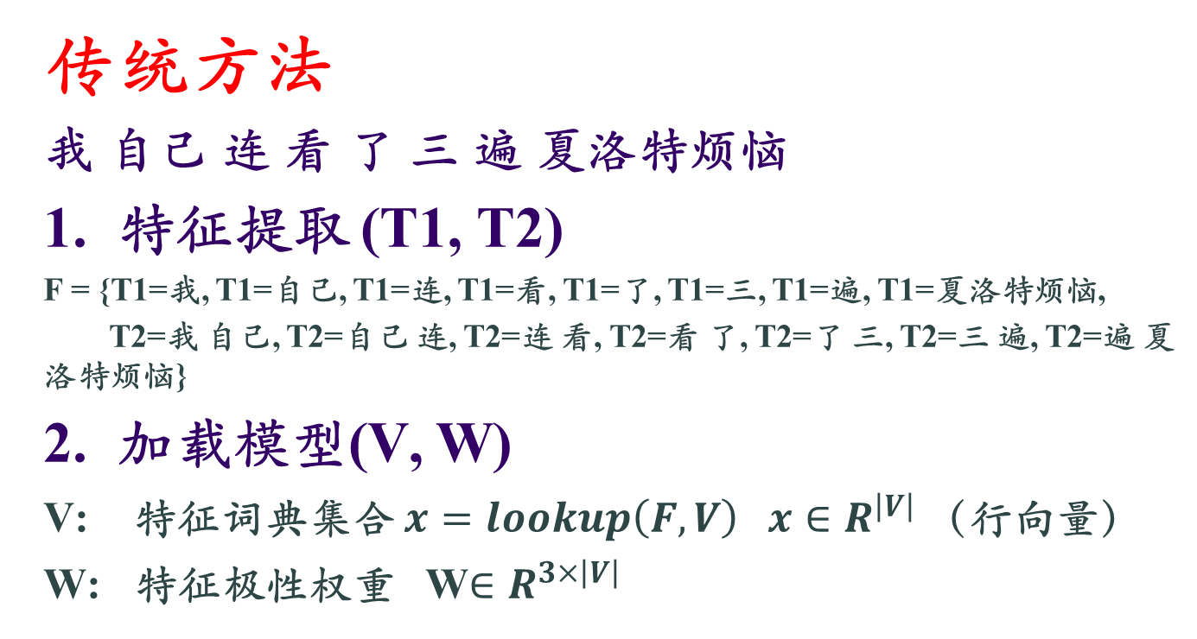
情感分析
传统方法
我 自己 连 看 了 三 遍 夏洛特烦恼
特征提取 (T1, T2)
F = {T1=我, T1=自己, T1=连, T1=看, T1=了, T1=三, T1=遍, T1=夏洛特烦恼,
T2=我 自己, T2=自己 连, T2=连 看, T2=看 了, T2=了 三, T2=三 遍, T2=遍 夏洛特烦恼}
2. 加载模型(V, W)
V: 特征词典集合$x=lookup\left(F,V\right) x∈R^{\left|V\right|}$（行向量）
W: 特征极性权重 W$∈R^{3×\left|V\right|}$

Slide 11
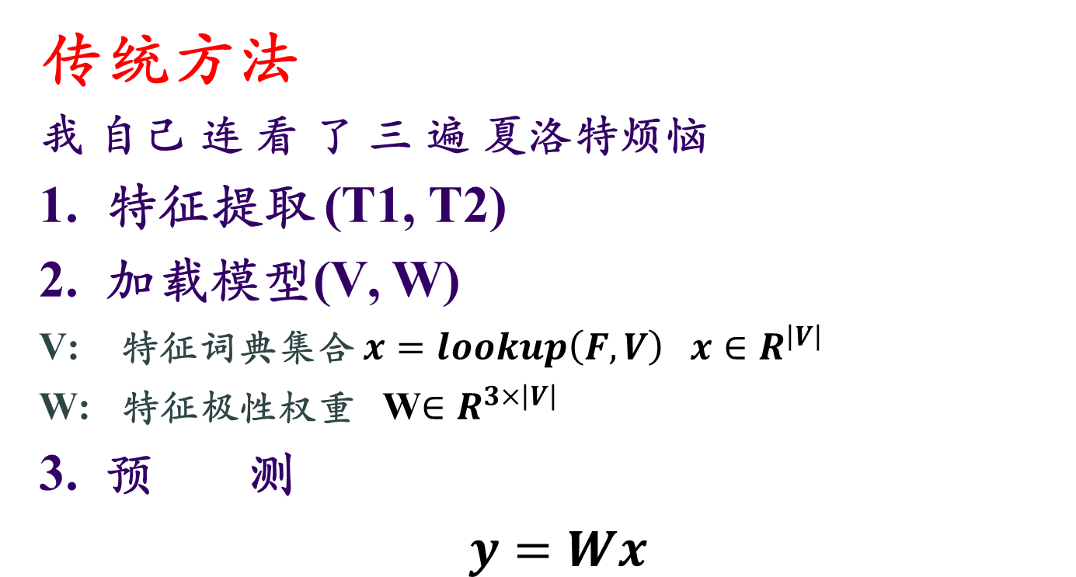
情感分析
传统方法
我 自己 连 看 了 三 遍 夏洛特烦恼
特征提取 (T1, T2)
2. 加载模型(V, W)
V: 特征词典集合$x=lookup\left(F,V\right) x∈R^{\left|V\right|}$
W: 特征极性权重 W$∈R^{3×\left|V\right|}$
3. 预 测
$y=Wx$

Slide 12
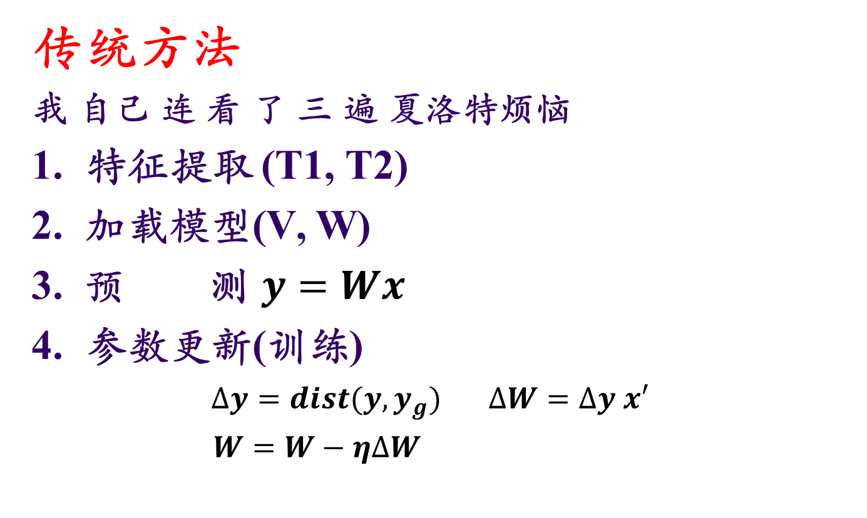
情感分析
传统方法
我 自己 连 看 了 三 遍 夏洛特烦恼
特征提取 (T1, T2)
2. 加载模型(V, W)
3. 预 测 $y=Wx$
4. 参数更新(训练)
$∆y=dist(y,y_{g})$ $∆W=∆y x′$
$W=W−η∆W$

Slide 13
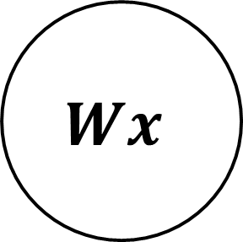
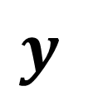












情感分析
$$x_{1}$$
$$w_{1}$$
$$x_{2}$$
$$w_{2}$$
$$x_{3}$$
$$w_{3}$$
……
$$w_{n−2}$$
$$x_{n−2}$$
$$w_{n−1}$$
$$x_{n−1}$$
$$w_{n}$$
$$x_{n}$$
传统方法

Slide 14


情感分析
$$y$$
……
……
$$x$$
……
传统方法

Slide 15
情感分析
深度学习
两大核心
词表示
多层，非线性

Slide 16
情感分析
深度学习
词表示
word2vec

Slide 17
情感分析
深度学习
词表示
word2vec
glove

Slide 18
情感分析
深度学习
词表示
word2vec
glove
面向句法的词表示
面向情感分析的词表示
面向知识库的词表示
……

Slide 19
情感分析
深度学习
我 自己 连 看 了 三 遍 夏洛特烦恼
e₁ e₂ e₃ e₄ e₅ e₆ e₇ e₈

Slide 20
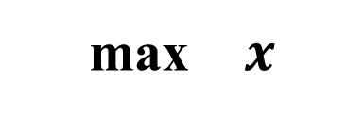
情感分析
……
……
……
……
……
……
……
……
……
……
……
深度学习
我 自己 连 看 了 三 遍 夏洛特烦恼
e₁ e₂ e₃ e₄ e₅ e₆ e₇ e₈
Pooling:

Slide 21
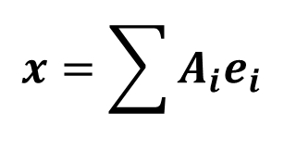

情感分析
$$x=\sum{A_{i}e_{i}}$$
深度学习
我 自己 连 看 了 三 遍 夏洛特烦恼
e₁ e₂ e₃ e₄ e₅ e₆ e₇ e₈
Pooling:
预 测： $y=wx$

Slide 22
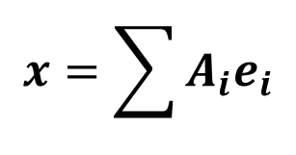
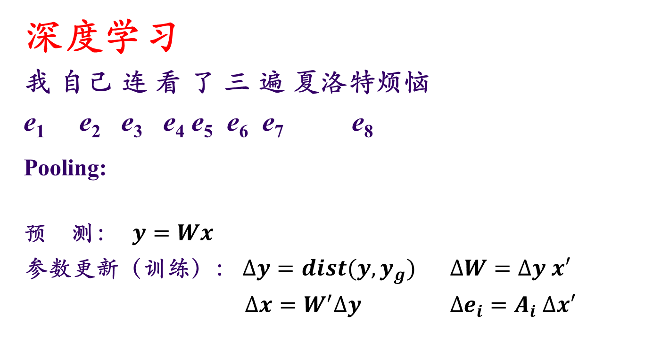
情感分析
$$x=\sum{A_{i}e_{i}}$$
深度学习
我 自己 连 看 了 三 遍 夏洛特烦恼
e₁ e₂ e₃ e₄ e₅ e₆ e₇ e₈
Pooling:
预 测： $y=Wx$
参数更新（训练）：$∆y=dist(y,y_{g})$ $∆W=∆y x′$
$∆x=W^{′}∆y ∆e_{i}=A_{i} ∆x′$

Slide 23
情感分析
……
……
Pooling
……
……
……
……
……
……
深度学习

Slide 24
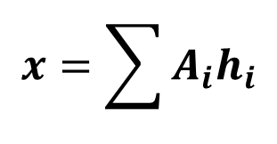
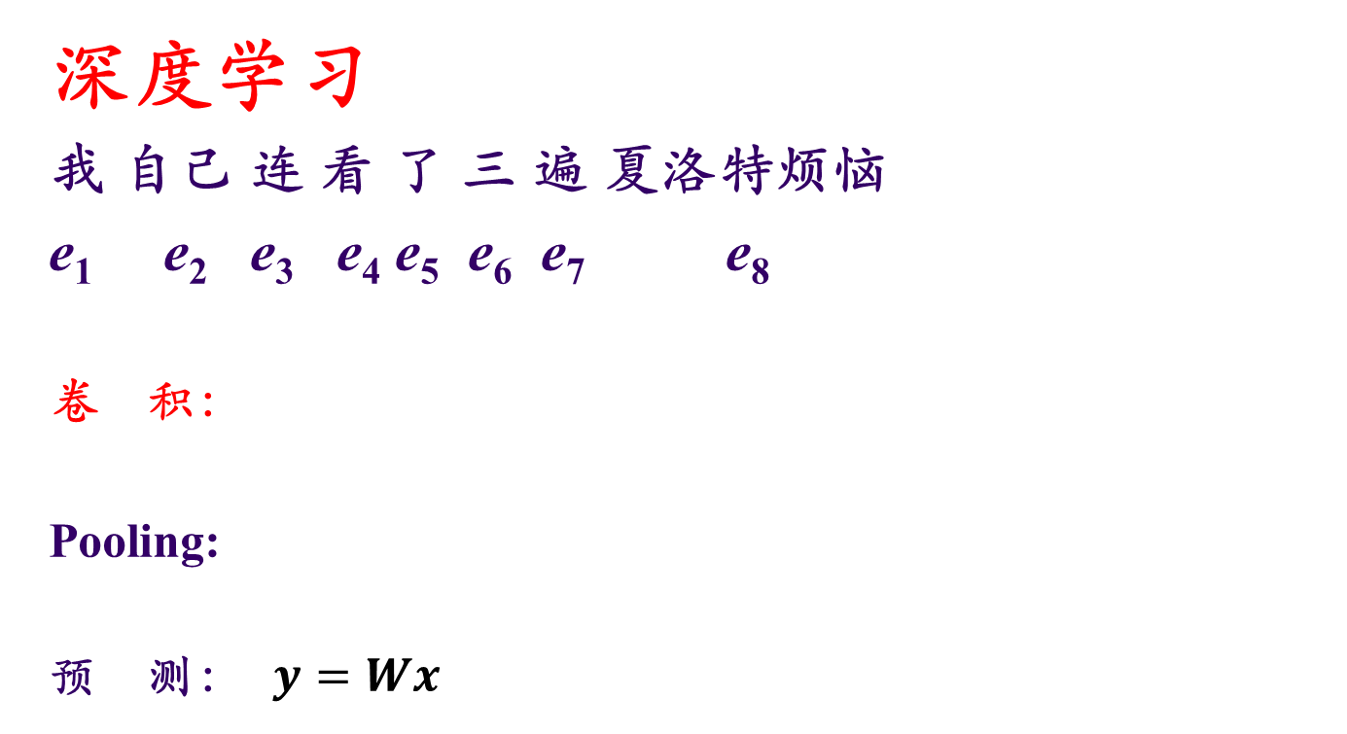
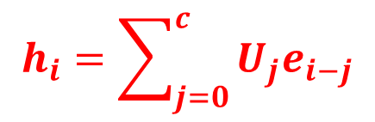
情感分析
$$h_{i}=\sum_{j=0}^{c}{{U_{j}e}_{i−j}}$$
$$x=\sum{A_{i}h_{i}}$$
深度学习
我 自己 连 看 了 三 遍 夏洛特烦恼
e₁ e₂ e₃ e₄ e₅ e₆ e₇ e₈
卷 积：
Pooling:
预 测： $y=Wx$

Slide 25
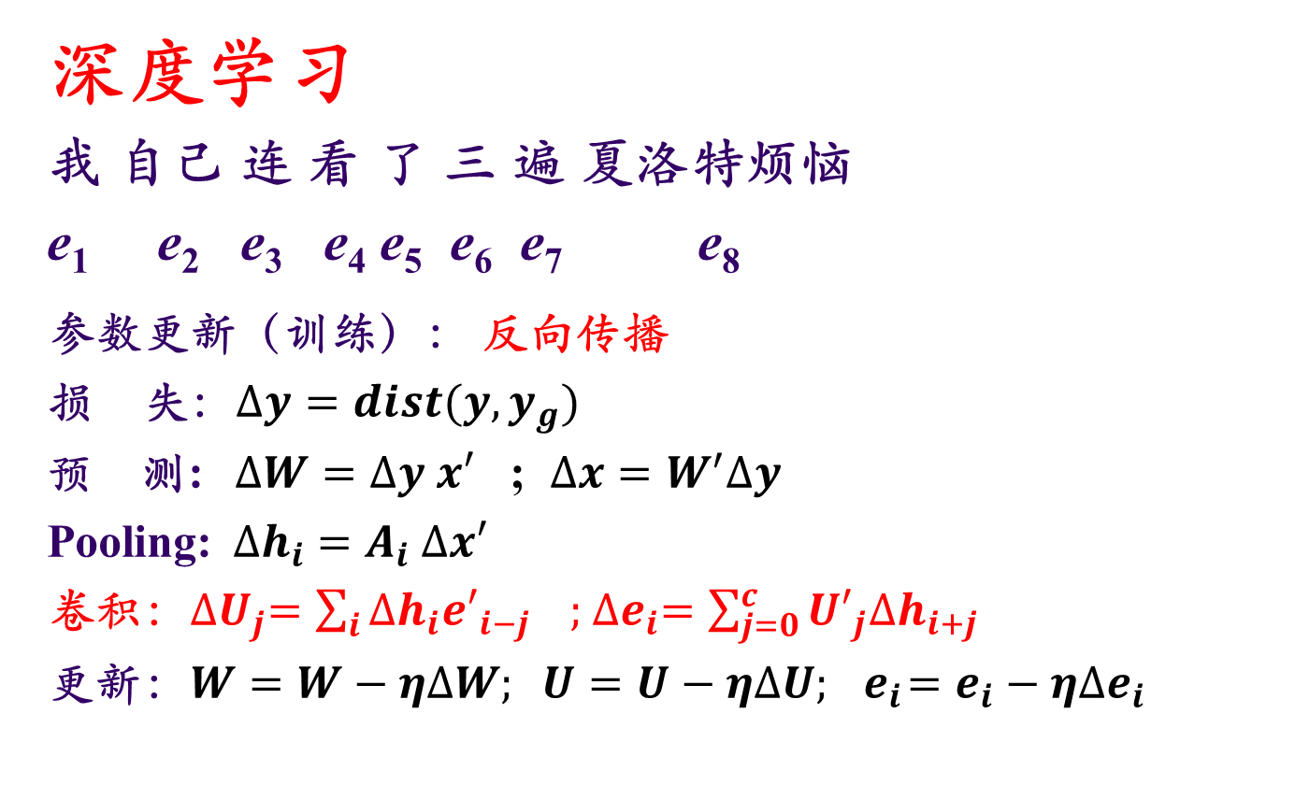
情感分析
深度学习
我 自己 连 看 了 三 遍 夏洛特烦恼
e₁ e₂ e₃ e₄ e₅ e₆ e₇ e₈
参数更新（训练）： 反向传播
损 失：$∆y=dist(y,y_{g})$
预 测: $∆W=∆y x′$ ; $∆x=W^{′}∆y$
Pooling:$∆h_{i}=A_{i} ∆x′$
卷积：${∆U}_{j}=\sum_{i}{{{∆h}_{i}e′}_{i−j}} ;$ ${∆e}_{i}=\sum_{j=0}^{c}{{U′}_{j}∆h_{i+j}}$
更新：$W=W−η∆W; U=U−η∆U;{ e}_{i}=e_{i}−η∆e_{i}$

Slide 26

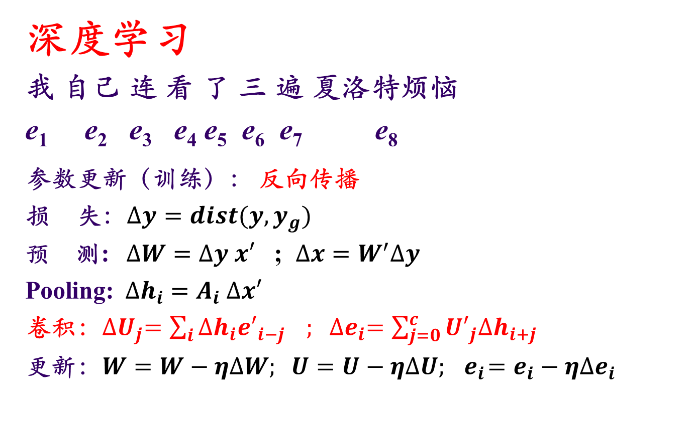
情感分析
深度学习
我 自己 连 看 了 三 遍 夏洛特烦恼
e₁ e₂ e₃ e₄ e₅ e₆ e₇ e₈
参数更新（训练）： 反向传播
损 失：$∆y=dist(y,y_{g})$
预 测: $∆W=∆y x′$ ; $∆x=W^{′}∆y$
Pooling:$∆h_{i}=A_{i} ∆x′$
卷积：${∆U}_{j}=\sum_{i}{{{∆h}_{i}e′}_{i−j}} ;$ ${ ∆e}_{i}=\sum_{j=0}^{c}{{U′}_{j}∆h_{i+j}}$
更新：$W=W−η∆W; U=U−η∆U;{ e}_{i}=e_{i}−η∆e_{i}$
$$∆x=∆y\frac{∂y}{∂x}$$

Slide 27

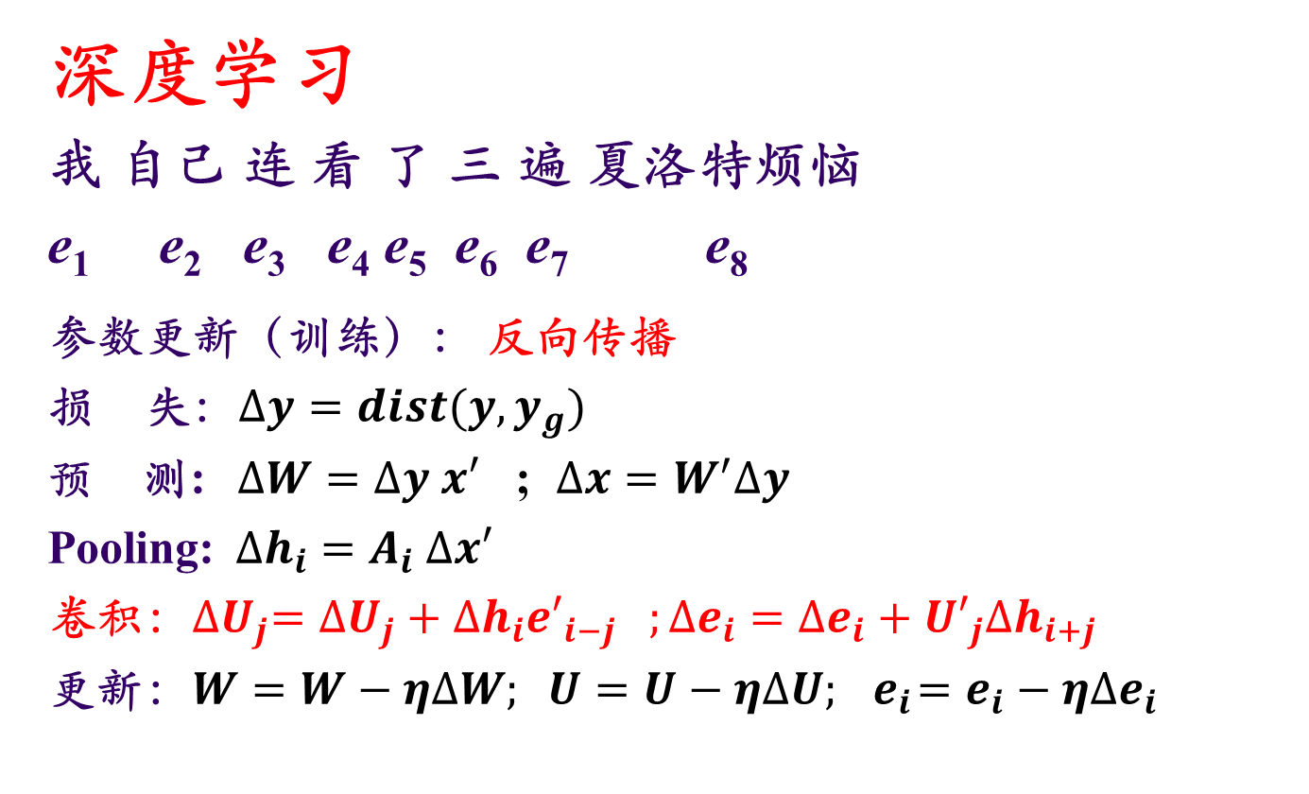
情感分析
深度学习
我 自己 连 看 了 三 遍 夏洛特烦恼
e₁ e₂ e₃ e₄ e₅ e₆ e₇ e₈
参数更新（训练）： 反向传播
损 失：$∆y=dist(y,y_{g})$
预 测: $∆W=∆y x′$ ; $∆x=W^{′}∆y$
Pooling:$∆h_{i}=A_{i} ∆x′$
卷积：${∆U}_{j}=∆U_{j}+∆h_{i}{e′}_{i−j} ;∆e_{i}=∆e_{i}+{U′}_{j}∆h_{i+j}$
更新：$W=W−η∆W; U=U−η∆U;{ e}_{i}=e_{i}−η∆e_{i}$
$$∆x=∆y\frac{∂y}{∂x}$$

Slide 28
情感分析
……
……
Pooling
…
…
……
……
…
…
卷积
…
…
…
…
深度学习

Slide 29
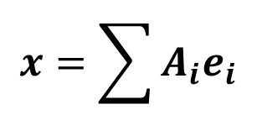
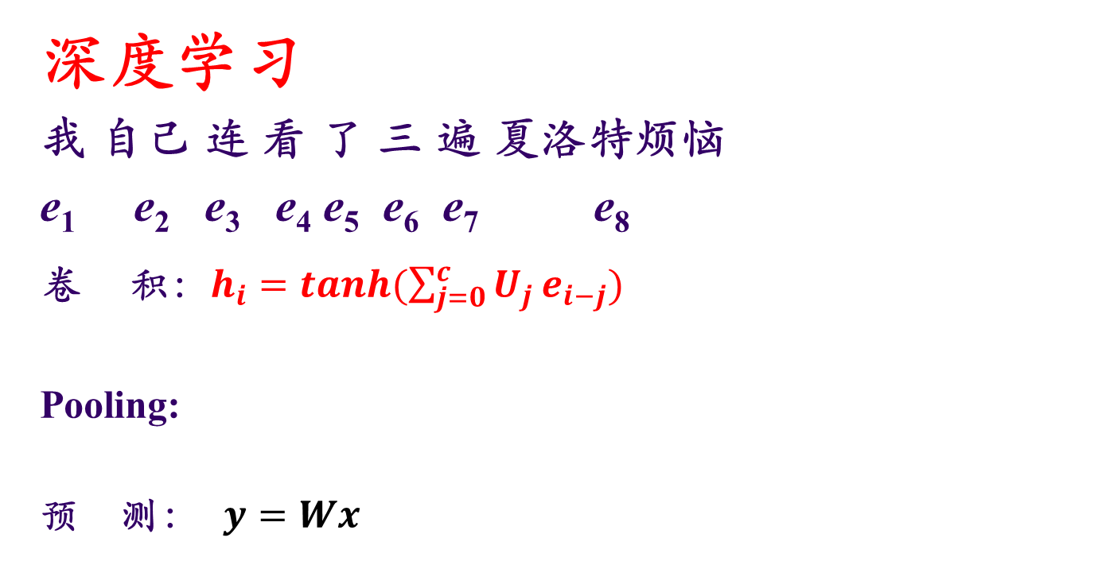
情感分析
$$x=\sum{A_{i}e_{i}}$$
深度学习
我 自己 连 看 了 三 遍 夏洛特烦恼
e₁ e₂ e₃ e₄ e₅ e₆ e₇ e₈
卷 积：$h_{i}=tanh(\sum_{j=0}^{c}{U_{j}}e_{i−j})$
Pooling:
预 测： $y=Wx$

Slide 30
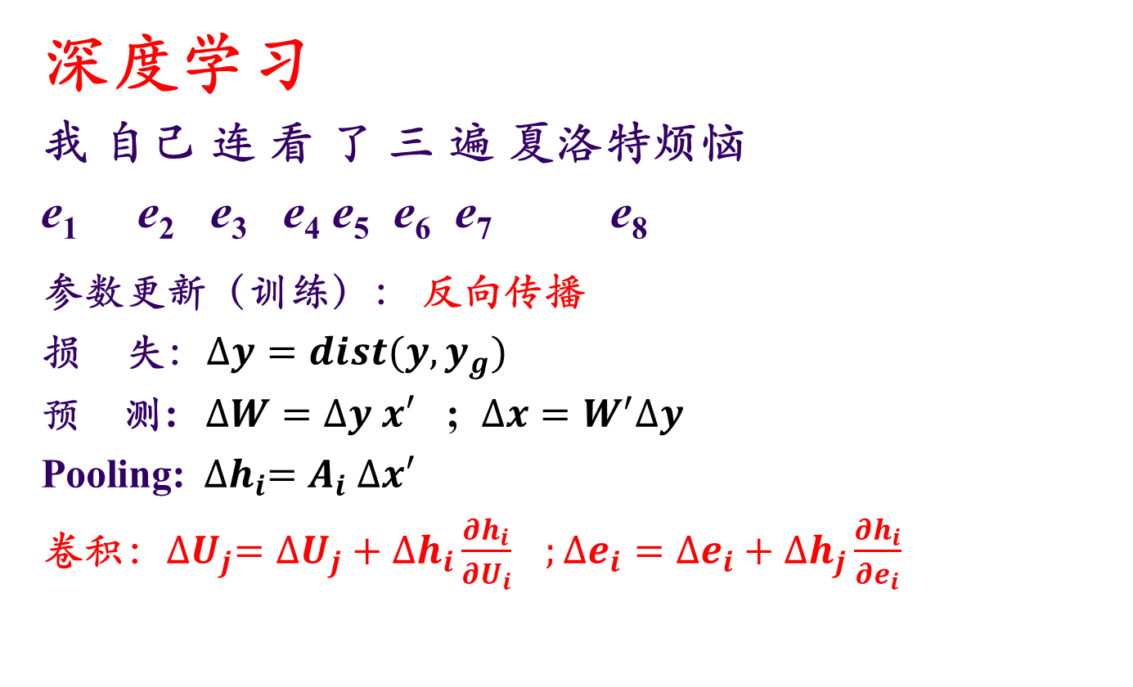
情感分析
深度学习
我 自己 连 看 了 三 遍 夏洛特烦恼
e₁ e₂ e₃ e₄ e₅ e₆ e₇ e₈
参数更新（训练）： 反向传播
损 失：$∆y=dist(y,y_{g})$
预 测: $∆W=∆y x′$ ; $∆x=W^{′}∆y$
Pooling:${∆h}_{i}=A_{i} ∆x′$
卷积：${∆U}_{j}=∆U_{j}+∆h_{i}\frac{∂h_{i}}{∂U_{i}} ;∆e_{i}=∆e_{i}+∆h_{j}\frac{∂h_{i}}{∂e_{i}}$
$$∆x=∆y\frac{∂y}{∂x}$$

Slide 31
情感分析
深度学习
优点？

Slide 32
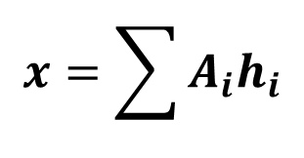
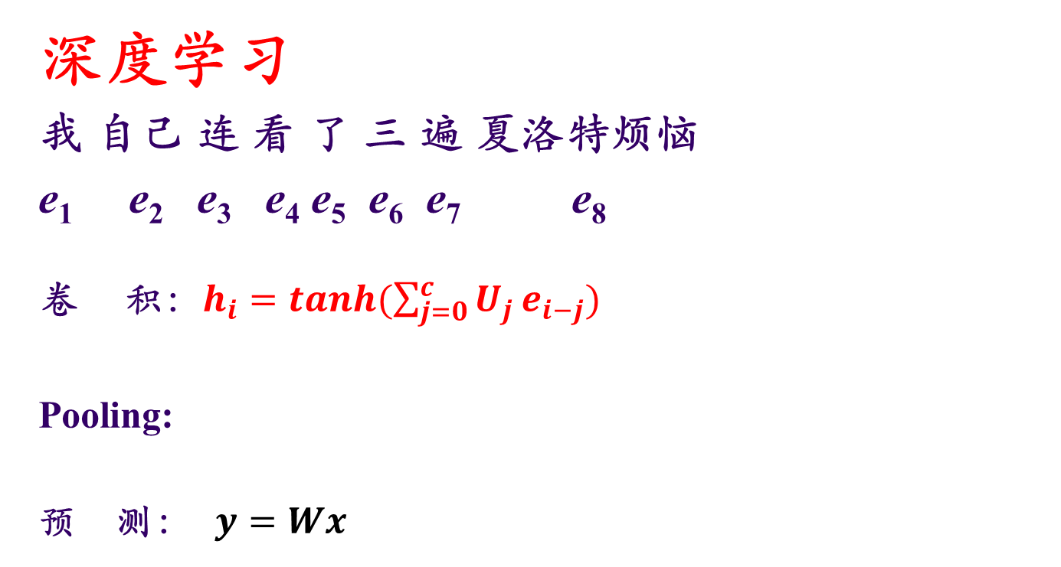
情感分析
词表示，预学习，大规模文本
$$x=\sum{A_{i}h_{i}}$$
深度学习
我 自己 连 看 了 三 遍 夏洛特烦恼
e₁ e₂ e₃ e₄ e₅ e₆ e₇ e₈
卷 积：$h_{i}=tanh(\sum_{j=0}^{c}{U_{j}}e_{i−j})$
Pooling:
预 测： $y=Wx$

Slide 33
情感分析
$$x=\sum{A_{i}h_{i}}$$
特征自动组合，不需要人工定义特征模板
深度学习
我 自己 连 看 了 三 遍 夏洛特烦恼
e₁ e₂ e₃ e₄ e₅ e₆ e₇ e₈
卷 积：$h_{i}=tanh(\sum_{j=0}^{c}{U_{j}}e_{i−j})$
Pooling:
预 测： $y=Wx$

Slide 34
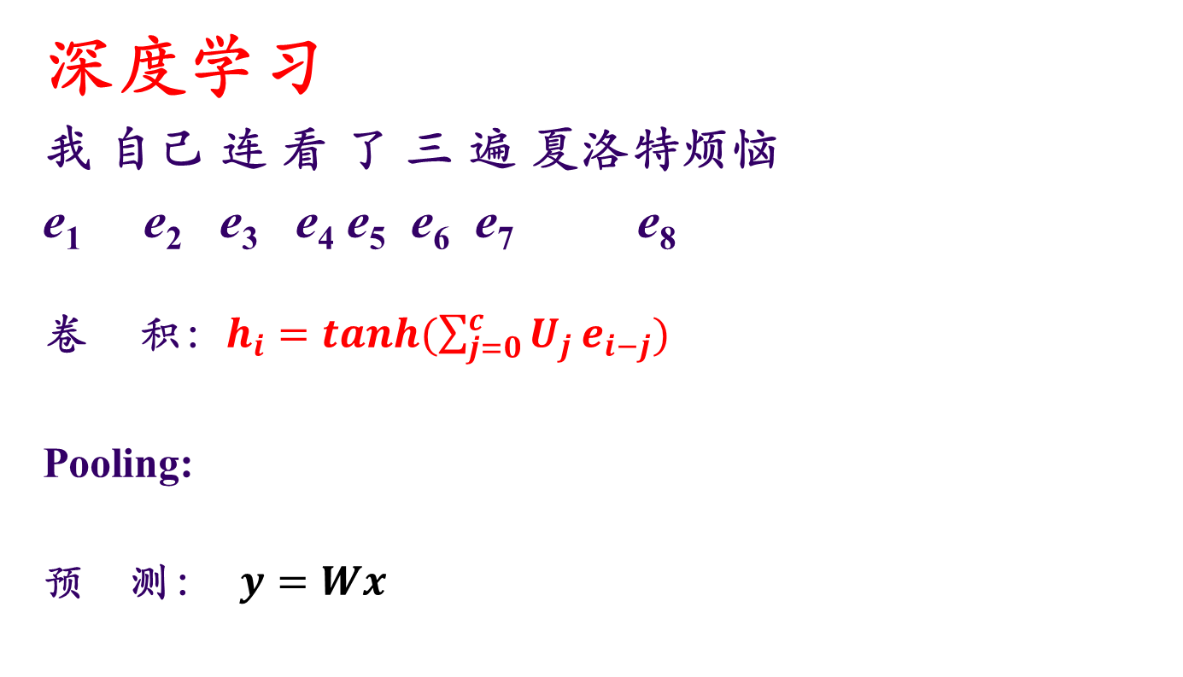
情感分析
深度学习
我 自己 连 看 了 三 遍 夏洛特烦恼
e₁ e₂ e₃ e₄ e₅ e₆ e₇ e₈
卷 积：$h_{i}=tanh(\sum_{j=0}^{c}{U_{j}}e_{i−j})$
Pooling:
预 测： $y=Wx$
$$x=\sum{A_{i}h_{i}}$$
多层网络叠加，能抽取出更多抽象特征

Slide 35
情感分析
相关论文
Recursive Deep Models for Semantic Compositionality Over a Sentiment Treebank. (Richard Socher et al., EMNLP2013)
Learning sentiment-specific word embedding for twitter sentiment classification. (Tang et al. ACL2014 )
Adaptive recursive neural network for targetdependent twitter sentiment classification (Dong Li et al., ACL2014)
A convolutional neural network for modelling sentences. (Kalchbrenner et al., ACL2014)
Deep convolutional neural networks for sentiment analysis of short texts (Cicero dos Santos and Maira Gatti, COLING2014)
Hybrid deep belief networks for semi-supervised sentiment classification. (Zhou et al., COLING2014)

Slide 36
情感分析
相关论文
A joint segmentation and classification framework for sentence level sentiment classification. (Tang et al. EMNLP2014 )
Target-dependent twitter sentiment classification with rich automatic features. (Duy-Tin Vo and Yue Zhang, IJCAI2015)
Learning Semantic Representations of Users and Products for Document Level Sentiment Classification. (Tang et al. ACL2015 )
Neural Networks for Open Domain Targeted Sentiment(Zhang et al., EMNLP2015)
Document Modeling with Gated Recurrent Neural Network for Sentiment Classification. (Tang et al., EMNLP2015)
PhraseRNN: Phrase Recursive Neural Network for Aspect-based Sentiment Analysis. (Thien Hai Nguyen and Kiyoaki Shirai, EMNLP2015)

Slide 37
序列分析
中文分词
词性标注
命名实体识别
语音识别
语音合成
……

Slide 38

序列分析

Slide 39
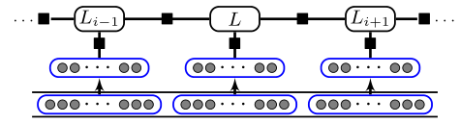
序列分析

Slide 40
序列分析
Tensor;
RNN;
LSTM;
GatedRNN

Slide 41
序列分析
相关论文
Natural Language Processing (Almost) from Scratch. (Collobert et al., JMLR2011)
Supervised sequence labelling with recurrent neural networks. (Alex Graves, 2012)
Speech recognition with deep recurrent neural networks. (Graves et al., ICASSP2013)
Investigation of recurrent neural-network architectures and learning methods for language understanding. (Mesnil et al.,INTERSPEECH2013)
Effect of Non-linear Deep Architecture in Sequence Labeling. (Wang and Manning, IJCNLP2013)
TTS synthesis with bidirectional LSTM based recurrent neural networks. (Fan et al., INTERSPEECH2014)

Slide 42
序列分析
相关论文
Convolutional neural network based triangular CRF for joint intent detection and slot filling. (Xu and Sarikaya, ASRU2014)
Learning Character-level Representations for Part-of-Speech Tagging. (Santos and Zadrozny , ICML2014)
Recurrent conditional random fields for language understanding. (Yao et al., ICASSP2014)
Spoken Language Understanding using Long Short-Term Memory Neural Networks. (Yao et al., SLT2014)

Slide 43
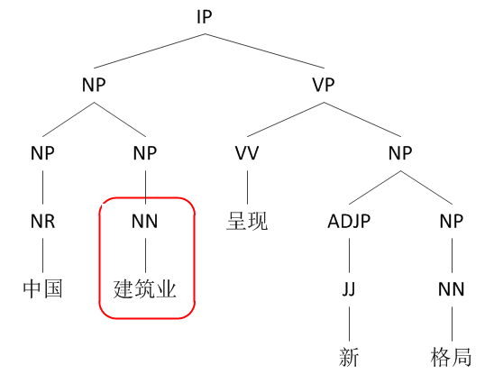
句法分析
短语句法

Slide 44

句法分析
依存句法

Slide 45
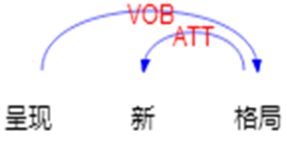
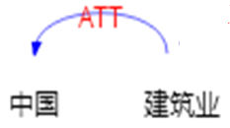
句法分析
依存分析

Slide 46
句法分析
依存分析

Slide 47
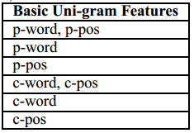
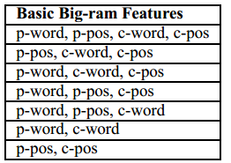
句法分析
……
传统方法

Slide 48
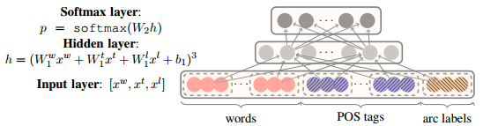
句法分析
深度学习

Slide 49
句法分析
相关论文
A fast and accurate dependency parser using neural networks. (Chen et al., EMNLP2014)
Neural CRF Parsing. (Durrett and Klein, ACL2015)
An Effective Neural Network Model for Graph-based Dependency Parsing. (Pei et al., ACL2015)
Structured Training for Neural Network Transition-Based Parsing. (Weiss et al., ACL2015)
Transition-Based Dependency Parsing with Stack Long Short-Term Memory. (Dyer et al., ACL2015)
Transition-based Neural Constituent Parsing. (Watanabe and Sumita, ACL2015)

Slide 50
句法分析
相关论文
Cross-lingual Dependency Parsing Based on Distributed Representations. (Guo et al., ACL2015)
A Neural Probabilistic Structured-Prediction Model for Transition-Based Dependency Parsing. (Zhou et al., ACL2015)
Generative Incremental Dependency Parsing with Neural Networks. (Buys and Blunsom, ACL2015)
Improved Transition-Based Parsing and Tagging with Neural Networks. (Alberti et al., EMNLP2015)
Improved Transition-based Parsing by Modeling Characters instead of Words with LSTMs. (Ballesteros et al., EMNLP2015)
Combining Discrete and Continuous Features for Deterministic Transition-based Dependency Parsing. (Zhang and Zhang, EMNLP2015)

Slide 51
机器翻译
我 就 取 钱 给 了 他们
I will get the money to them

Slide 52
机器翻译
传统方法
短语 —— 短语
句法树 —— 短语
句法树 —— 句法树
人工定义特征
ngram语言模型

Slide 53
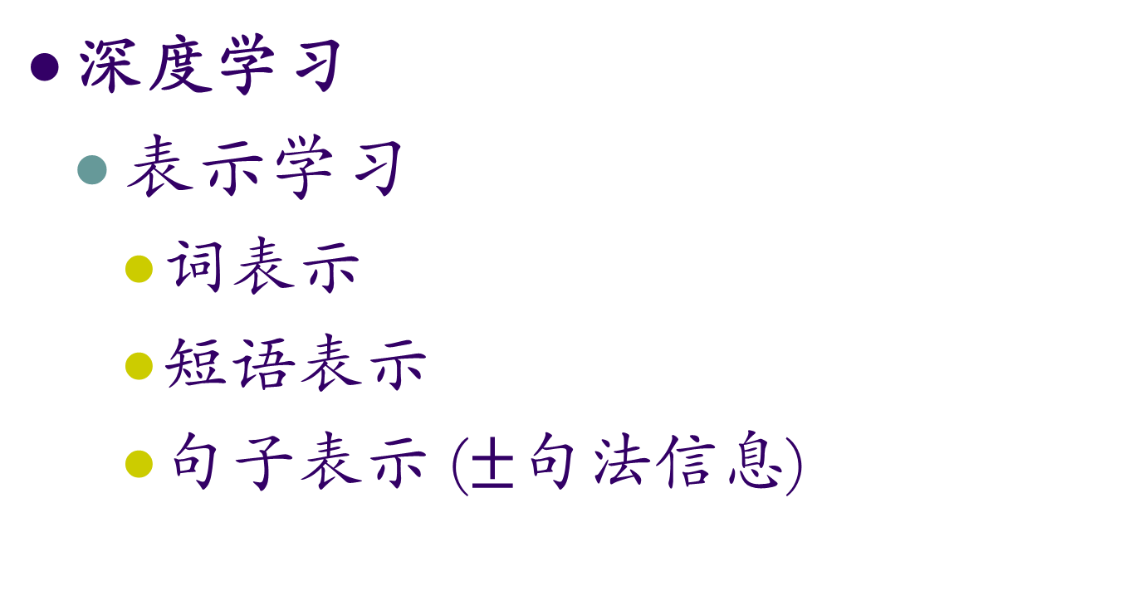
机器翻译
深度学习
表示学习
词表示
短语表示
句子表示 ($±$句法信息)

Slide 54
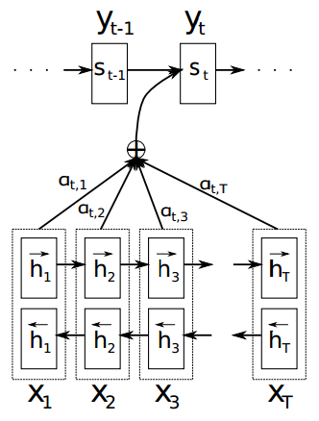
机器翻译
深度学习

Slide 55
机器翻译
$$P\left(y_{t} | y_{t−1},⋯,y_{1}, x\right)=g(s_{t},⋯, s_{1}, c)$$
深度学习

Slide 56
机器翻译
相关文章
Neural Turing Machines. (Graves et al., arXiv2014)
Sequence to sequence learning with neural networks. (Sutskever et al., NIPS2014)
On the properties of neural machine translation: Encoder– Decoder approaches. (Cho et al., SSST2014)
Fast and robust neural network joint models for statistical machine translation. (Devlin et al., ACL2014)
Bilingually-constrained Phrase Embeddings for Machine Translation. (Zhang et al., ACL2014)
Learning New Semi-Supervised Deep Auto-encoder Features for Statistical Machine Translation. (Lu et al., ACL2014)
Learning Continuous Phrase Representations for Translation Modeling. (Gao et al., ACL2014)

Slide 57
机器翻译
相关文章
Neural machine translation by jointly learning to align and translate. (Bahdanau et al., ICLR2015)
On using very large target vocabulary for neural machine translation. (Jean et al. ACL2015)
Addressing the Rare Word Problem in Neural Machine Translation. (Luong et al., ACL2015)
Encoding Source Language with Convolutional Neural Network for Machine Translation. (Meng et al., ACL2015)
Learning phrase representations using rnn encoder-decoder for statistical machine translation. (Cho et al., EMNLP2015)
Bilingual Correspondence Recursive Auto encoder for Statistical Machine Translation. (Su et al., EMNLP2015)
Effective Approaches to Attention-based Neural Machine Translation. (Luong et al. EMNLP2015)

Slide 58
深度学习资源
Theano
Torch
Tensorflow
MXNet
Caffe
CXXNET
……
N3LDG

Slide 59
谢谢 Q/A?

